Slide 1
RD研發進度分享
姓名：羅紹賢 職稱：副工程師
創生處 技術加值 組
2022.11.04

Slide 2
大綱
Pycaret
旺欉+宏英 - 進度
模型再訓練
前端可視化頁面
上線測試進度(兩案皆已完成)
其他(資料未更新偵測程式)
(韌性焊接)進度
第三次標記資料前處理
自動資料切割

Slide 3
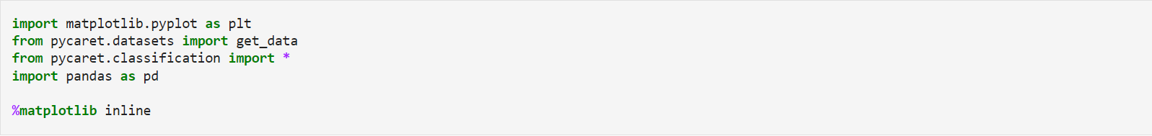
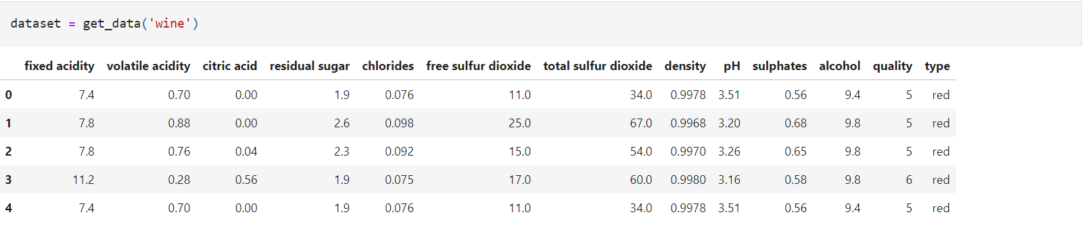
Pycaret – 低代碼機器學習工具
Import packages
Load data

Slide 4
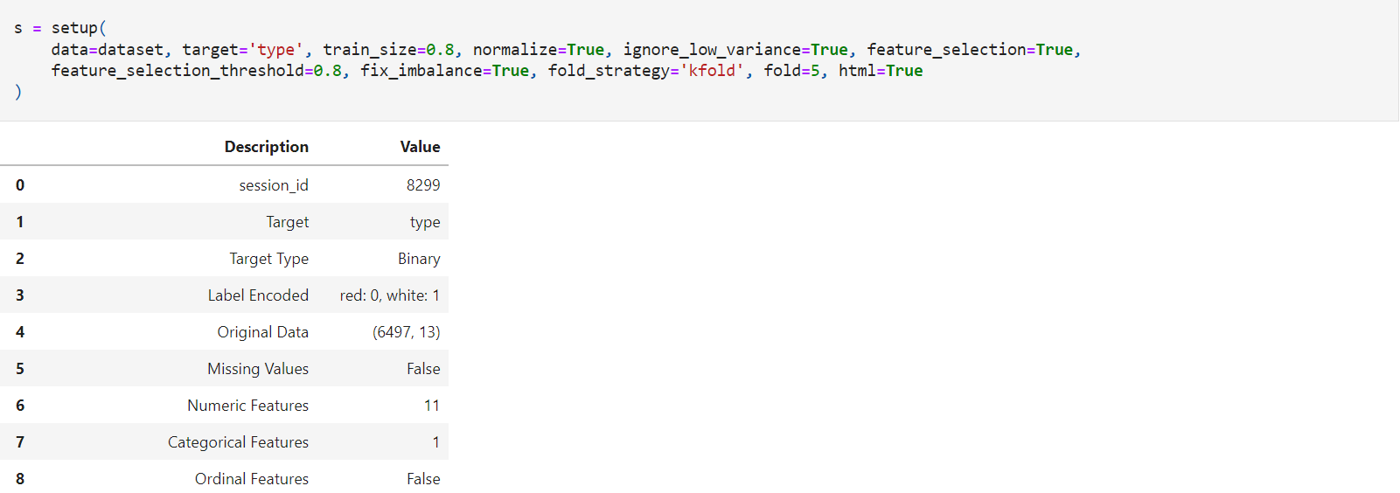
Pycaret – 低代碼機器學習工具
Set setup
EDA

Slide 5
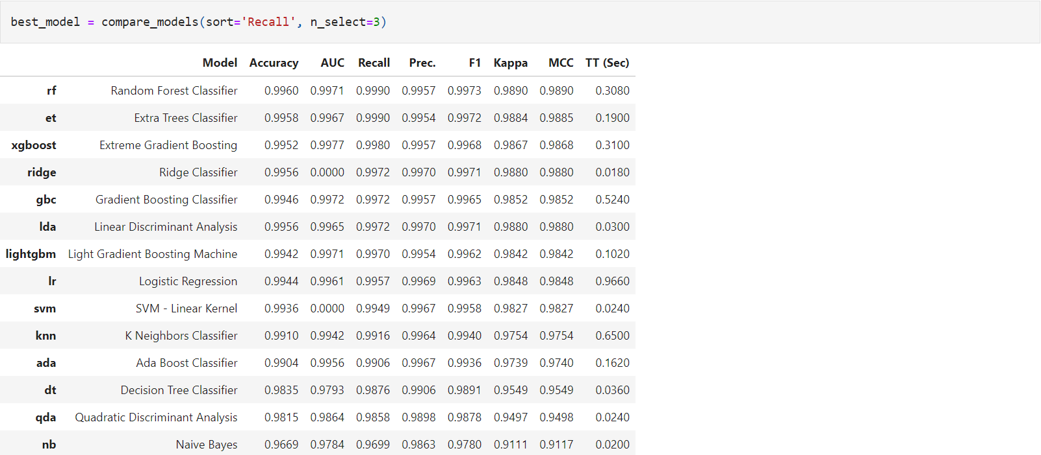
Pycaret – 低代碼機器學習工具
Compare model
Create model

Slide 6
Pycaret – 低代碼機器學習工具
Tune model
Evaluate model

Slide 7
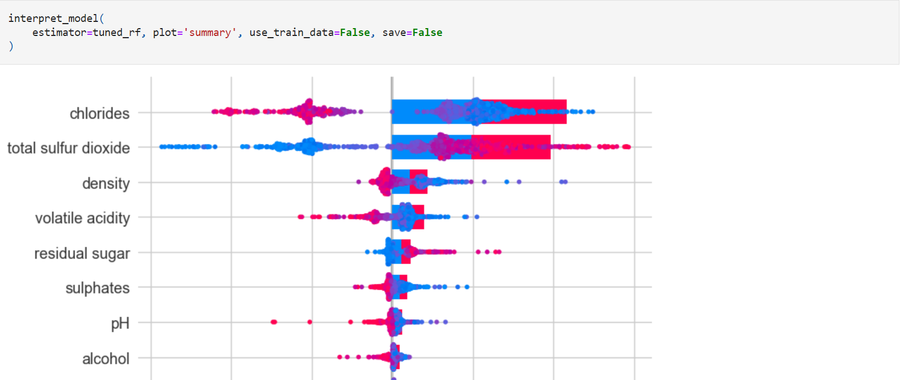
Pycaret – 低代碼機器學習工具
Ineterpret model
Save and load model

Slide 8
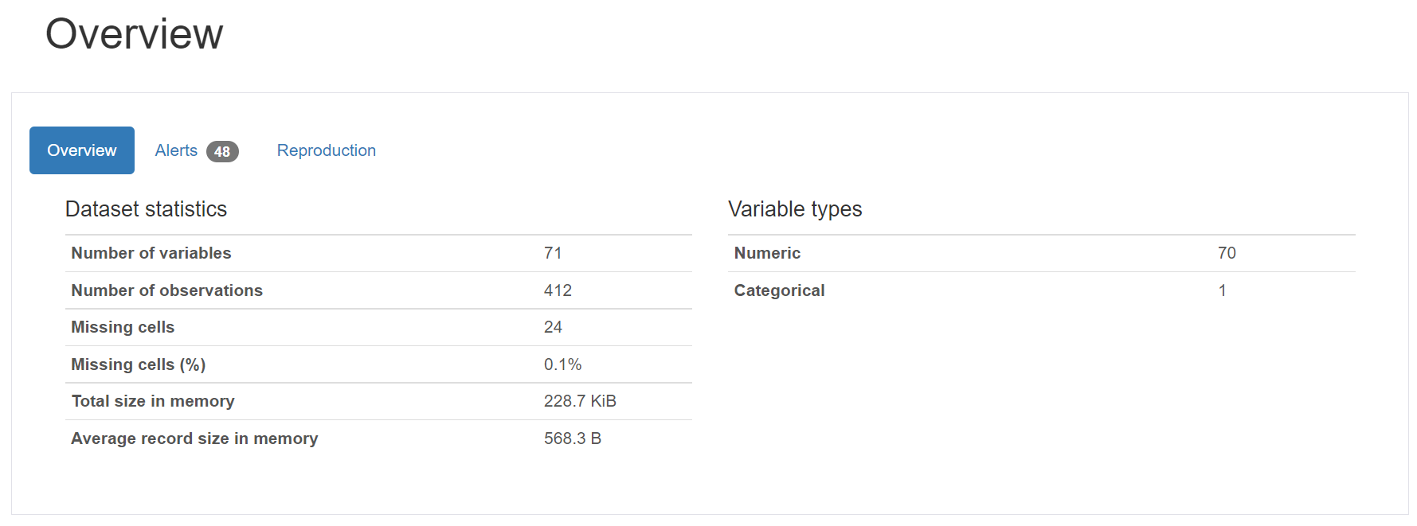
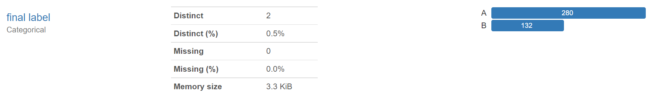
旺欉 - 模型再訓練
原始資料轉換
資料標記結果
以統計分析手法展開原始數據，共71個欄位，包含70個數值型資料與1個類別型資料
目前收集鋁錠資料共412錠
模型輸入資料概覽
標記分類(A、B級)
資料標記分類佔比：
A級(完美半成品)：280錠，佔比68%
B級(略帶瑕疵)：132錠，佔比32%

Slide 9
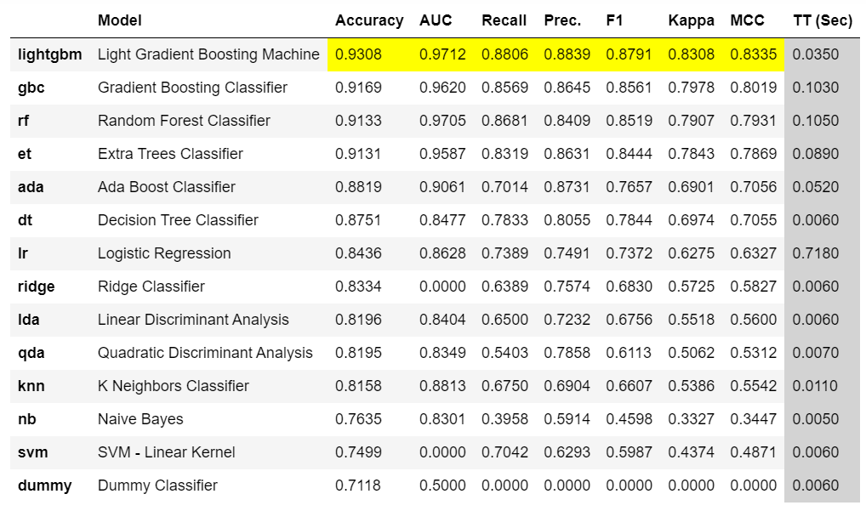
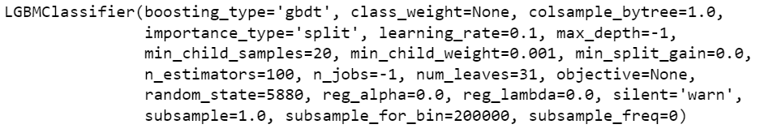
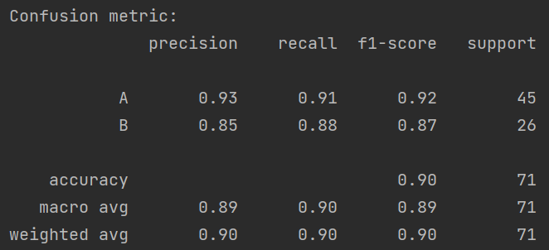
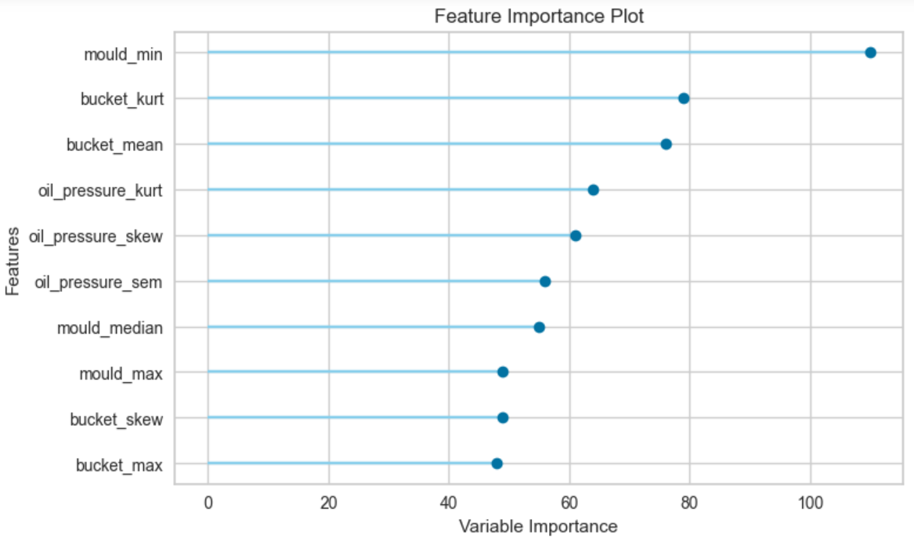
模型再訓練
最佳演算法：LightGBM
針對B級品之召回率
特徵對品質結果影響最大的前三名：
模具溫度最小值
盛錠筒溫度峰度
盛錠筒溫度平均值
推測：
於擠製過程中，模具與盛錠筒溫度可能會造成鋁擠半成品在冷卻過後易出現結晶化或其他表面異常狀況。
特徵重要性排序

Slide 10
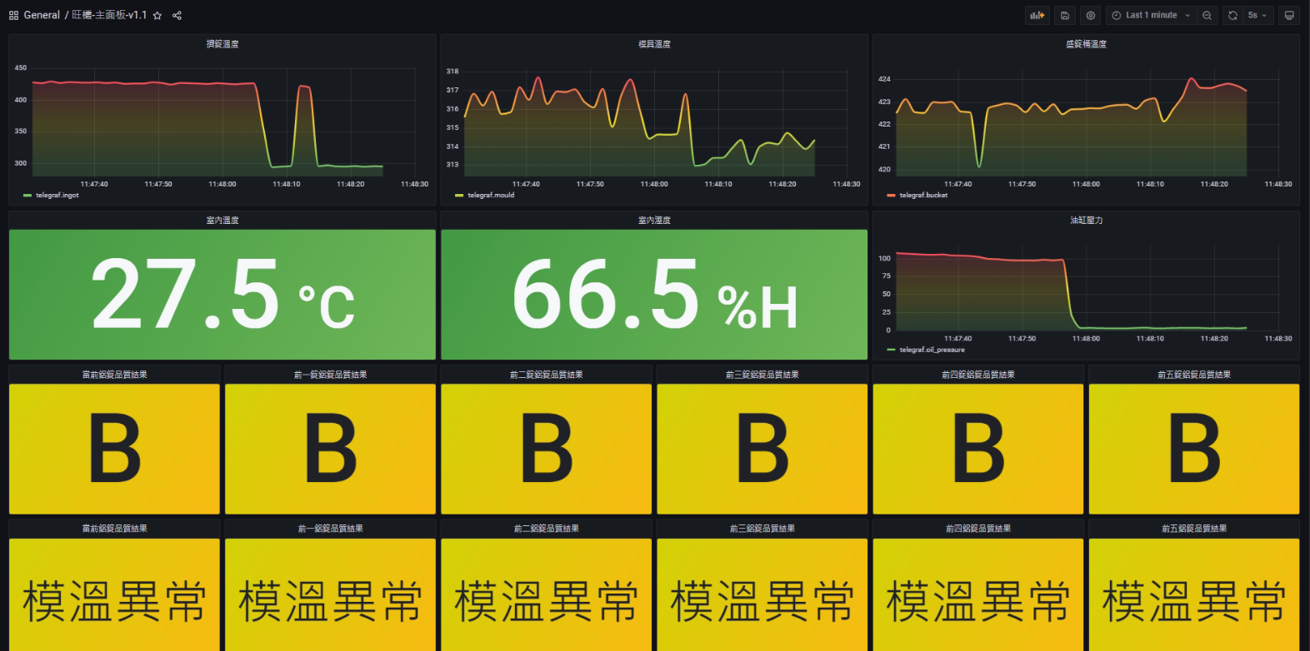
前端可視化頁面

Slide 11
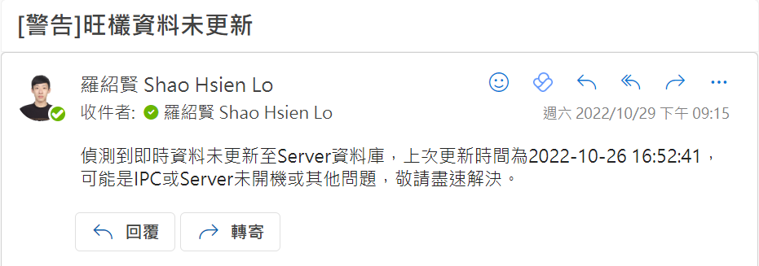
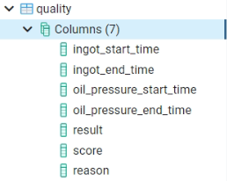
其他
資料未更新偵測程式
XAI模組對應資料庫欄位

Slide 12
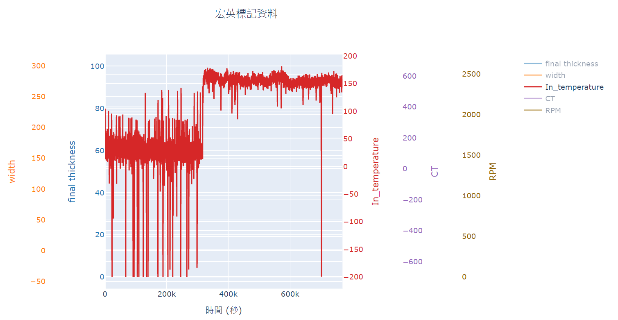
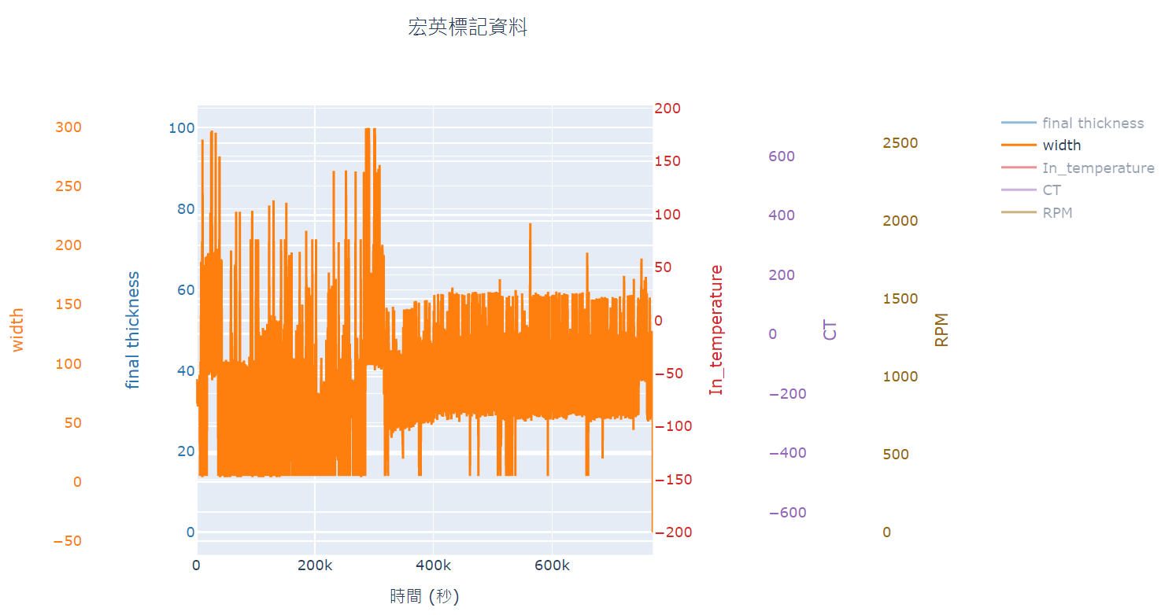
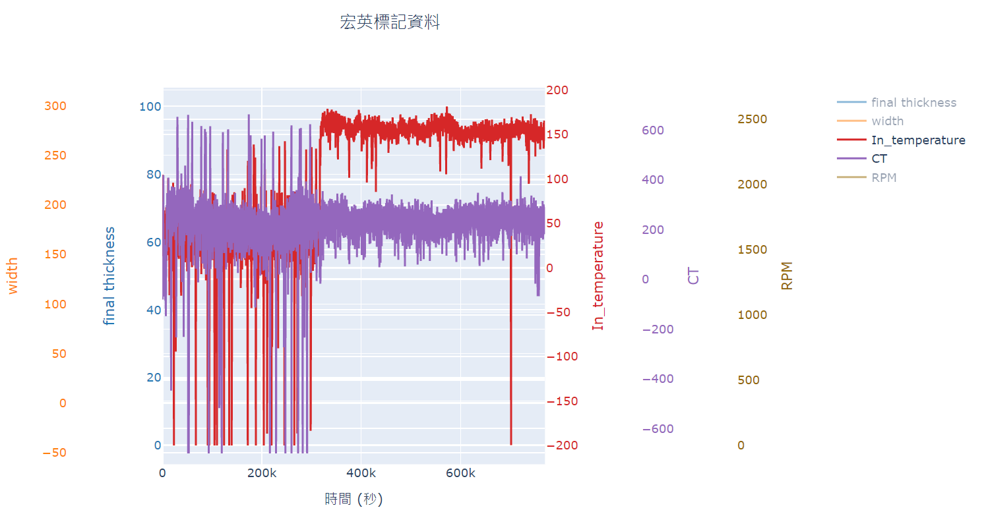

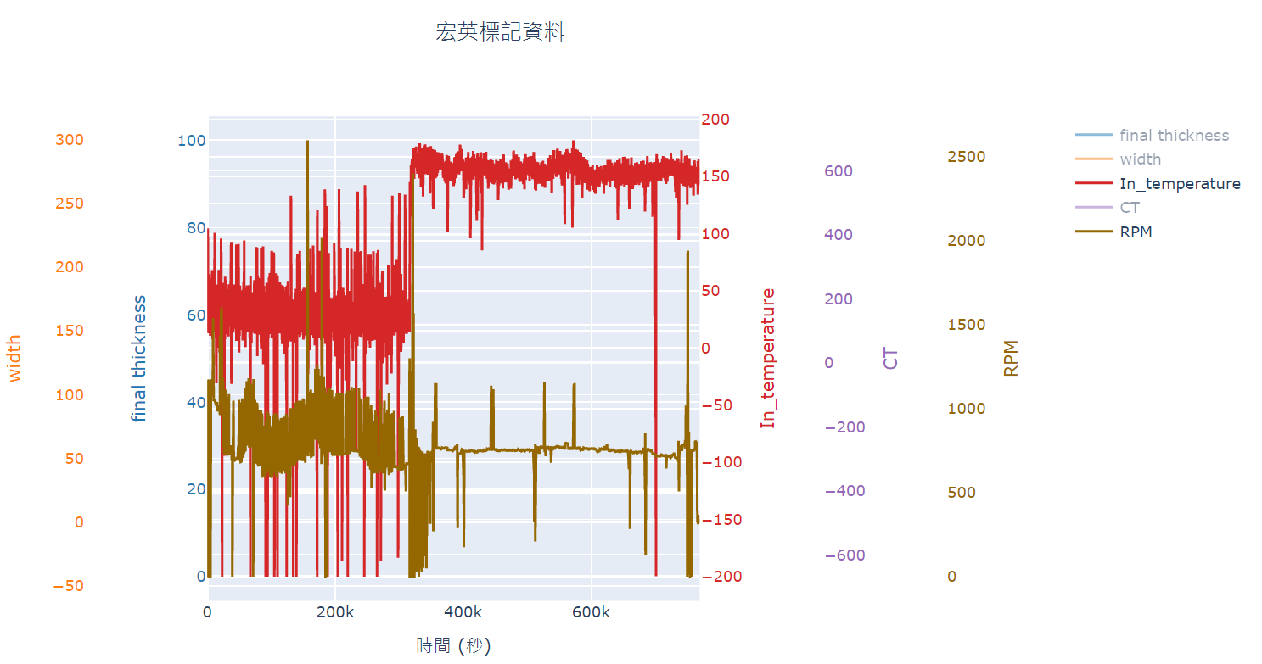
模型再訓練
溫控器溫度
出料寬度
316K
317K
電流
321K
轉速
模型輸入資料總覽
原始資料轉換
資料標記結果
以統計分析手法展開原始數據，共11個欄位，包10個數值型資料與1個類別型資料
目前收集塑膠地磚底料生產資料共341,571筆
320K

Slide 13
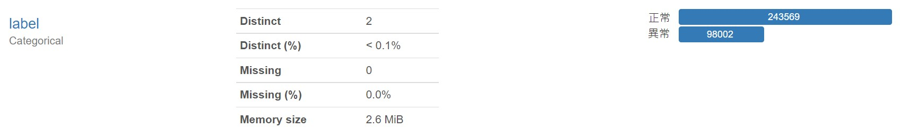
模型再訓練
模型輸入資料標記
資料標記分類佔比：
正常(厚度於允收範圍內)：243,569筆，佔比72%
異常(厚度於允收範圍外)：98,002筆，佔比28%
模型衡量指標
允收厚度正常範圍：1.3±0.1mm
抓取資料條件：寬度介於50至150，且出料溫度介於20至90度
訓練/測試集：80:20
編號 | 品質分類 | 資料量(組)
0 | 正常 | 243569
1 | 異常 | 98002
模型輸入資料
資料類型 | 資料量(組)
訓練集 | 273256
測試集 | 68315
總和 | 341571

Slide 14
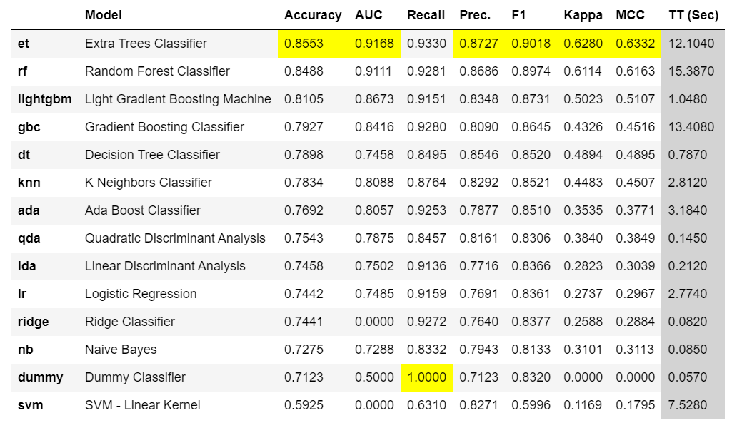
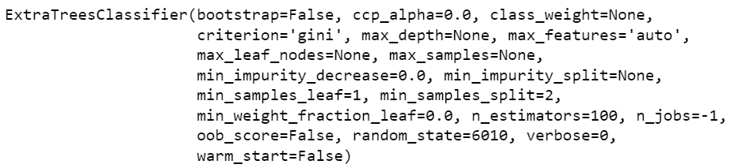
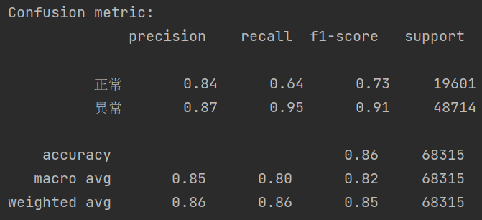
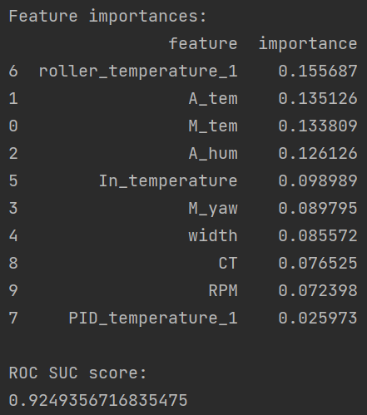
模型再訓練
最佳演算法：額外樹
針對異常召回率為95%，達成預期規劃指標
主要影響塑膠地磚厚度品質的肇因與影響佔比分為
滾筒溫度(15.5%)
材料溫度(13.5%)
機器學習方法效能排序
混淆矩陣

Slide 15
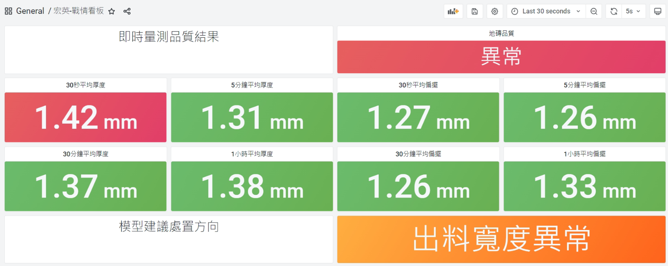
前端可視化頁面

Slide 16
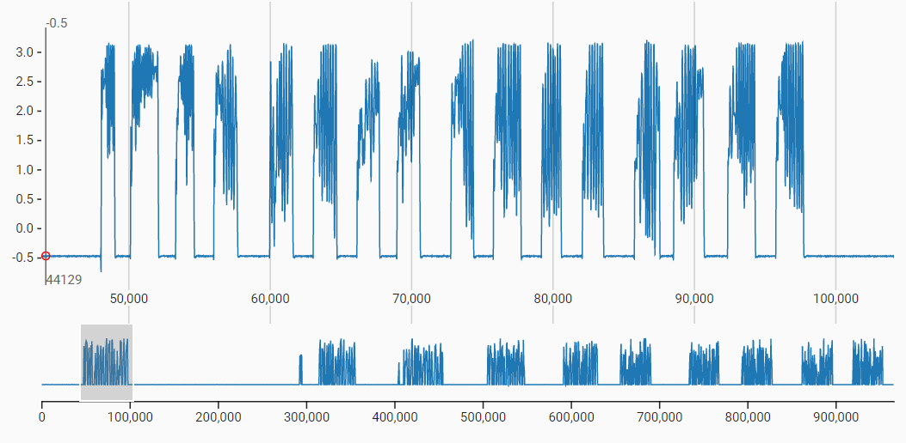
第三次標記資料前處理
一片網片(共16個焊點)
Z
S
C
O
R
E
DATA
共10片網片資料
*10片網片 = 160個焊點資料

Slide 17
自動資料切割
各個焊點起訖索引值

